Slide 1

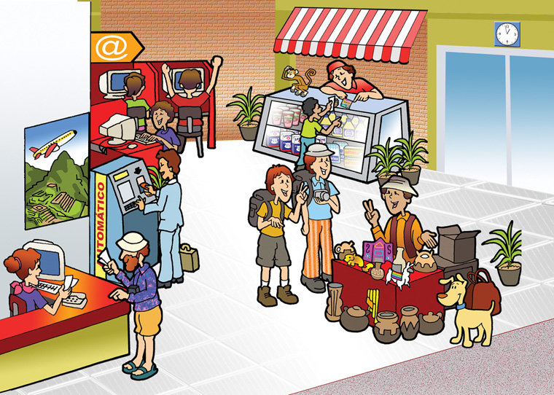
CAPITULO II
FODA EN LA
EMPRESA
Prof. Freddy Hervias Vargas

Slide 2
¿Qué aprenderemos hoy?
Identificar la importancia de la empresa en la economía y la sociedad.
Entender el flujo circular de la empresa dentro de la economía.
Identificar el entorno de la empresa y su influencia sobre está.

Slide 3
¿Qué es el Análisis
FODA?
Herramienta estratégica de diagnóstico.
Permite identificar factores internos (Fortalezas y Debilidades) y externos (Oportunidades y Amenazas).
Ayuda en la planificación y toma de decisiones.

Slide 4
Componentes del FODA
Fortalezas: Capacidades internas que otorgan ventaja competitiva.
Oportunidades: Factores externos positivos que pueden ser aprovechados.
Debilidades: Limitaciones internas que dificultan el rendimiento.
Amenazas: Riesgos externos que pueden afectar negativamente.

Slide 5
Fortalezas (ejemplos)
Marca reconocida en el mercado.
Recursos humanos capacitados.
Infraestructura moderna.
Alto nivel de fidelización de clientes.

Slide 6
Debilidades (ejemplos)
Alta rotación de personal.
Limitada presencia digital.
Dependencia de pocos proveedores.
Procesos internos ineficientes.

Slide 7
Oportunidades (ejemplos)
Nuevos mercados emergentes.
Avances tecnológicos aplicables al negocio.
Cambios en la normativa que favorecen el sector.
Alianzas estratégicas posibles.

Slide 8
Amenazas (ejemplos)
Competencia creciente.
Cambios económicos o políticos desfavorables.
Cambios en los gustos del consumidor.
Escasez de materias primas.

Slide 9
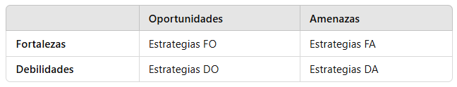
Matriz FODA

Slide 10
Aplicación del FODA en la estrategia
FO: Usar fortalezas para aprovechar oportunidades.
DO: Superar debilidades para aprovechar oportunidades.
FA: Usar fortalezas para defenderse de amenazas.
DA: Minimizar debilidades y evitar amenazas.

Slide 11
Conclusión
El FODA permite una visión clara del entorno interno y externo.
Es clave para formular estrategias realistas y efectivas.
Recomendación: actualizar el análisis FODA periódicamente.

Slide 12
Aplicando lo aprendido
CASO PRÁCTICO: Café Aromas del Valle
Café Aromas del Valle es una pequeña empresa familiar ubicada en una zona rural que produce y comercializa café orgánico. En los últimos cinco años, ha logrado posicionarse en mercados locales y ferias de productos ecológicos. Recientemente, ha comenzado a vender por internet a través de
una tienda online propia.

Slide 13
Sin embargo, enfrenta algunos desafíos importantes:
La competencia ha aumentado con la llegada de grandes marcas al sector orgánico.
Su producción depende de condiciones climáticas que afectan la cosecha.
No cuenta con una estrategia de marketing digital clara.
Tiene buena reputación por la calidad del producto y el trato directo con los clientes.
Existe interés en el extranjero por café orgánico de origen.

Slide 14
